Slide 1

TEP USART
č.11

Slide 2
TEP
Téma USART
Předmět TEP
Autor Juránek Leoš Ing.

Slide 3
USART
Universal Synchronous and Asynchronous serial Receiver and Transmitter
Sériový synchronní a asynchronní přijímač a vysílač
ATmega má 4 jednotky USART

Slide 4
Schéma USART
Synchronizační impulzy
Vysílací registr
Přijímací registr
Vysílaná data
Registr nastavení přenosové rychlosti
Přijímaná data
Události
Datový registr vysílače je prázdný
Vysílání rámce dokončeno
Znak byl přijat

Slide 5
Použití USARTu v aplikaci
Princip práce s USARTem
Volba režimu
Naprogramování řídících registrů
Nastavení přenosové rychlosti
Čekací smyčka na nějakou událost, např. znak byl přijat nebo
Obsluha přerušení vyvolané událostí

Slide 6
USART 0
Popis
Režim synchronního nebo asynchronního přenosu
Asynchronní přenos: nastavení přenosové rychlosti, nastavení parametrů rámce, (počet bitů znaku, počet stopbitů, parita)
Události, které generuje řídící logika
Datový registr vysílače je prázdný
Vysílání rámce dokončeno
Znak byl přijat
Notes:
Do pracovního listu

Slide 7
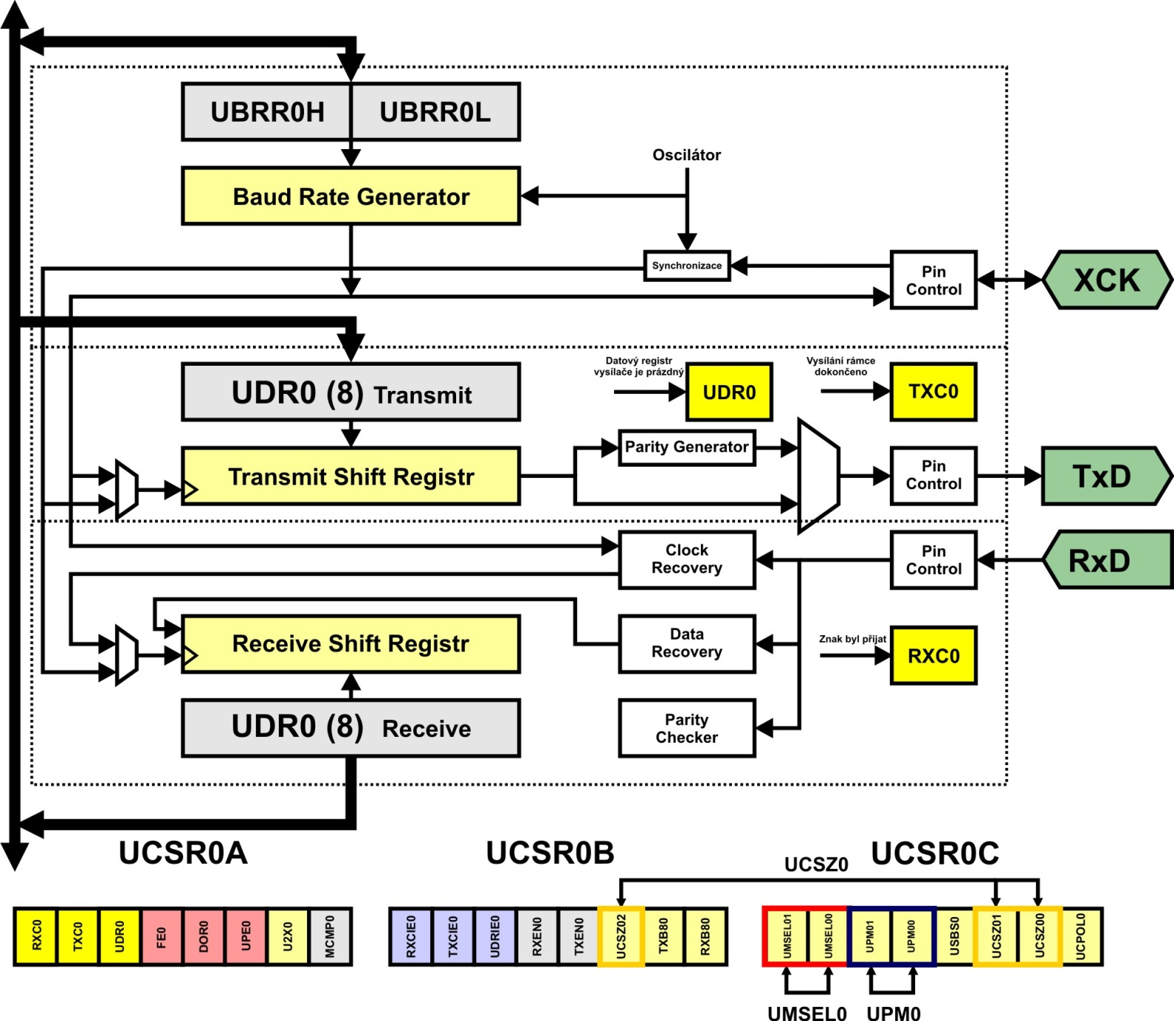
Funkce
Registr nastavení přenosové rychlosti
Generátor
Vnější zdroj impulzů
Datový registr
vysílače
Vysílač
Vysílaná
data
Přijímaná
data
Datový registr
přijímače
Přijímač

Slide 8
Funkce
Registry
UDR0 – vysílací registr (zápis), přijímací registr (čtení)
UBRR0H, UBRR0L – registry, které nastavují rychlost vysílání
UCSR0A, UCSR0B, UCSR0C - řídící registry

Slide 9
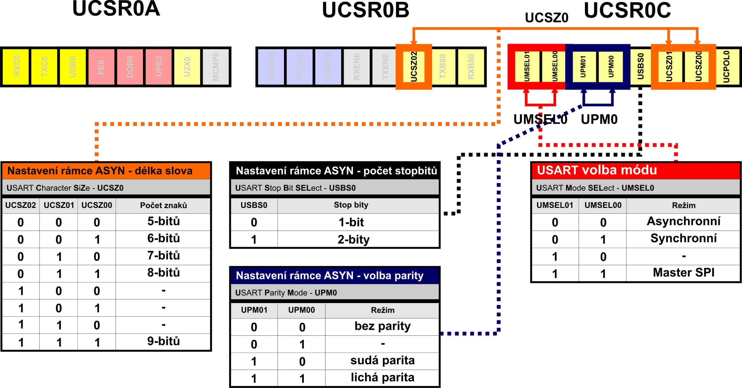
Registr UCSR0A,B,C
Notes:
TCCR0A,B – Timer/Counter Control Register A,B
WGM0 - Waveform Generation Mode
COM0A,B - Compare Match Output Mode
CS0 - Clock Select
FOC - Force Output Compare
OCR0A,B - Output Compare Register

Slide 10
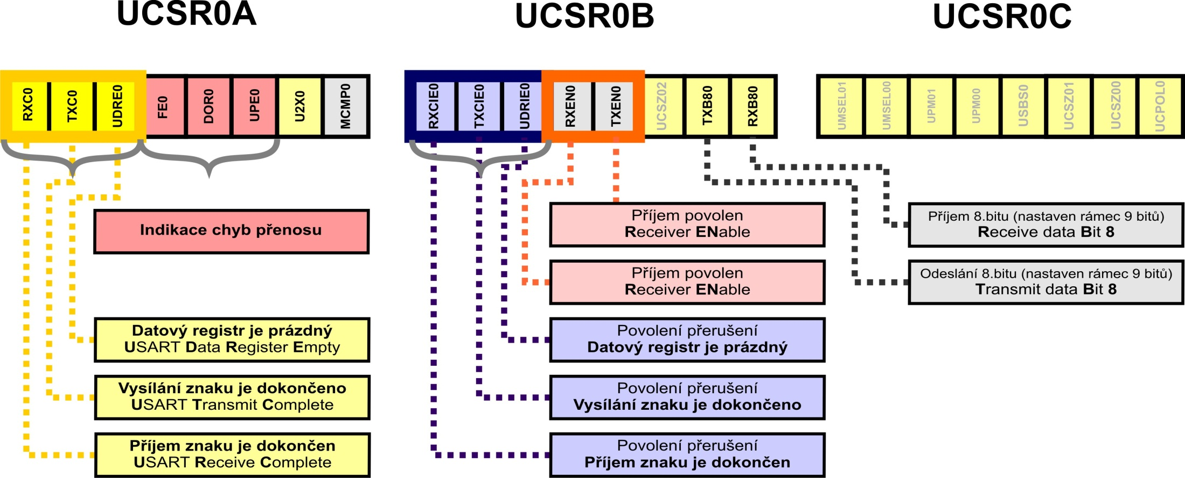
Registr UCSR0A,B,C
Notes:
TCCR0A,B – Timer/Counter Control Register A,B
WGM0 - Waveform Generation Mode
COM0A,B - Compare Match Output Mode
CS0 - Clock Select
FOC - Force Output Compare
OCR0A,B - Output Compare Register

